Slide 1
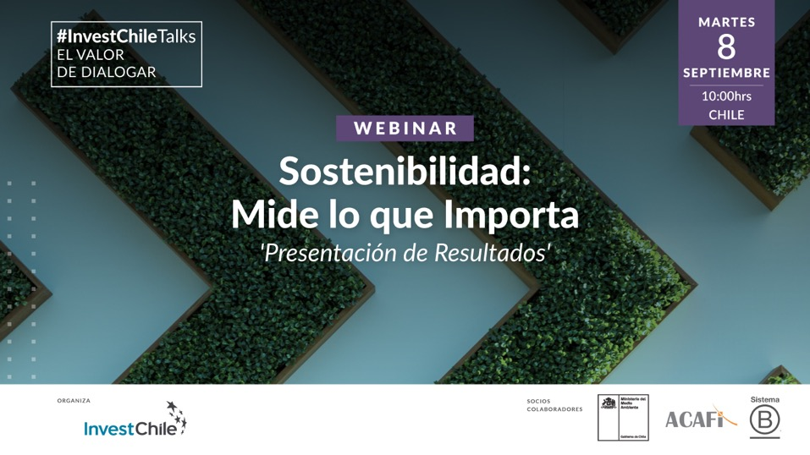

Slide 2



PROGRAMA
Mide lo que importa
Presentación de Resultados
8 de Septiembre 2020

Slide 3




¿Qué es MQI?
Diseñado para acompañar a organizaciones a medir, gestionar y mejorar el desempeño socio ambiental en base a los más altos estándares internacionales.
EVALUAR
COMPARAR
MEJORAR
Identifica los impactos de tu empresa en los trabajadores, cadena de suministro, medio ambiente comunidad, clientes y gobierno corporativo.
Compara tus resultados con miles de otras empresas a través de reporte de desempeño.
Crea un plan de mejoras a partir de los resultados

Slide 4
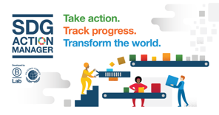







Plataforma | Herramientas de Medición
Evaluación de Impacto B
SDG Action Manager
Desarrollada por B Lab y el Pacto Global de las Naciones Unidas para ayudar a las empresas a tomar acción para el cumplimiento de los Objetivos de Desarrollo Sostenible de cara al 2030.
La herramienta que contiene las métricas más altas en gestión a nivel global en las áreas de Comunidad, Medioambiente, Gobernanza, Clientes y Trabajadores
Notes:
La Evaluación de Impacto B es una herramienta generada por B Lab, en base al catálogo de estándares IRIS que contienen las métricas más altas de gestión a nivel mundial en las área de Comunidad, Medioambiente, Gobernanza, Trabajadores y Clientes y una serie de métricas adicionales generadas con el apoyo de un Consejo Global de Estándares.

Slide 5




Etapas del Programa
Evento de Lanzamiento
3 Talleres temáticos de medición
Verificación del 10% de la cadena
Entrega de Reportes Individuales
1 Área de Gobernanza y Trabajadores
2 Área de Comunidad y Medio Ambiente
3 Área de Clientes y SDG Action Manager

Slide 6







EQUIPO
Sofía Celhay
Cecilia Rojas
Laura Sabatini
Mariale Soto
Alan Rybertt
Andrea Borges

Slide 7

































Empresas Participantes

Slide 8
Resultados
¡BIENVENIDOS!

Slide 9





Resultados
1 Evento de Lanzamiento
+ 3 TALLERES
+ 1 Evento de cierre
34
Empresas
Participantes
VIRTUALES
4
14
Cantidad de Horas Efectivas
Empresas de la Red Verificadas
7
Sectores industriales diferentes

Slide 10



Resultados
5
Empresas de
Regiones
&
11
con operaciones fuera de Santiago
9
invitados de
impacto
Asistencia de Empresas a talleres
85%
98%
Promedio de Completación
Evaluación de Impacto B

Slide 11
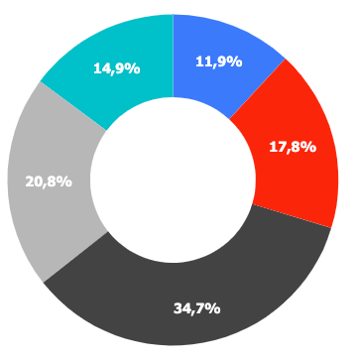
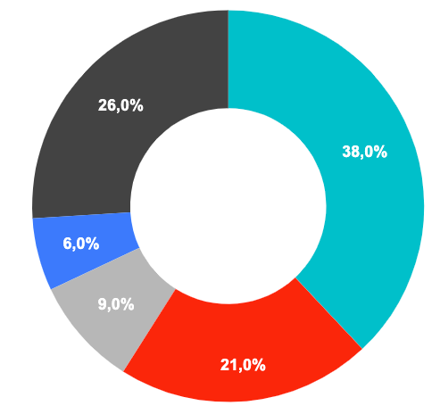

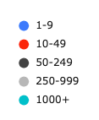
Resultados | Reporte General
Porcentaje Empresas por Sector:
Porcentaje Empresas por Número de Trabajadores:
Notes:
por tamaño tb

Slide 12




Resultados | Reporte General
Comparativo resultados mediciones
43,9 pts
59,5 pts
58,4 pts
65,3 pts
Empresas en
Latam
Empresas en el mundo
Resultado General
Invest Chile
Empresas en Chile
Nº empresas en el benchmark:
1,129
Nº empresas en el benchmark:
3,350
Nº empresas en el benchmark:
25,854
* de un máximo de 200 puntos posibles
Notes:
Una parte importante de la red de empresas presenta resultados muy elevados, destacando por sobre el resultado promedio de empresas que usan la Evaluación B en Chile e incluso en algunos casos por sobre el desempeño promedio de una Empresa B. En particular, se observa que todas las organizaciones han desarrollado un alto nivel de formalización de procesos y políticas hacia sus trabajadores, lo que se refleja en un alto desempeño en ésta área.

Slide 13










Resultados | Reporte General
Desempeño de la Red de InvestChile por área
Trabajadores
63%
Clientes
55%
Comunidad
42%
Medio Ambiente
38%
Gobernanza
34%

Slide 14




Resultados | Área de Gobernanza
Desempeño promedio área
Ética y Transparencia
Misión y Compromiso
Protección de la Misión
GOBERNANZA
34%
62%
41%
16%
 | Sector
Sub-área de Impacto | Agricultura | Manufactura | Retail | Servicios Huella Pequeña | Servicios Huella Significativa
Misión y compromiso | 48% | 46% | 23% | 28% | 63%
Ética y transparencia | 50% | 63% | 71% | 60% | 71%
Protección de la misión * | 0% | 8% | 0% | 23% | 25%

Slide 15




Resultados | Área de Trabajadores
Desarrollo Profesional
Salud, Bienestar y Seguridad
Satisfacción y Compromiso
Seguridad Financiera
TRABAJADORES
63%
68%
61%
61%
52%
44%
 | Sector
Sub-área de Impacto | Agricultura | Manufactura | Retail | Servicios Huella Pequeña | Servicios Huella Significativa
Seguridad Financiera | 58% | 47% | 48% | 41% | 49%
Salud, Bienestar y Seguridad | 66% | 60% | 65% | 56% | 74%
Desarrollo Profesional | 44% | 55% | 58% | 66% | 69%
Satisfacción y Compromiso | 51% | 50% | 43% | 51% | 63%
Notes:
El área de Trabajadores es donde transversalmente la red de empresas obtuvo el mejor desempeño. La red da cuenta de un alto nivel de formalización de procesos, beneficios y políticas para regular condiciones favorables de trabajo a sus colaboradores. No se observan oportunidades de mejora significativas en el promedio, aun cuando hay unas pocas empresas con importantes mejoras por desarrollar, las cuales se podrían inspirar por las mismas empresas destacadas de la red en esta área.

Slide 16





Resultados | Área de Comunidad
Impacto Económico
Gestión de la Cadena de Suministros
Compromiso Cívico y Donaciones
Diversidad, Equidad e Inclusión
COMUNIDAD
42%
44%
32%
28%
27%
 | Sector
Sub-área de Impacto | Agricultura | Manufactura | Retail | Servicios Huella Pequeña | Servicios Huella Significativa
Diversidad, Equidad e Inclusión | 35% | 30% | 22% | 27% | 27%
Impacto Económico | 55% | 43% | 45% | 44% | 47%
Compromiso Cívico y Donaciones | 41% | 27% | 12% | 25% | 39%
Gestión de la Cadena de Suministros | 45% | 47% | 25% | 20% | 36%
Notes:
El área de Comunidad a nivel general presenta importantes oportunidades de mejorar para la red. Si bien algunas empresas han alcanzado excelentes resultados en esta área, estas son una minoría dentro de la red de empresas evaluadas, pues la mayoría presenta desafíos transversalmente en todos los temas abordados en esta área. Se destaca principalmente un desafío común en la red para generar estructuras y políticas para fortalecer temas asociados a inclusión y diversidad en las organizaciones.

Slide 17




Resultados | Área de Medio Ambiente
Desempeño promedio área
Tierra y Vida
Gestión Ambiental
Agua
Aire y Clima
MEDIO AMBIENTE
38%
40%
37%
21%
21%
 | Sector
Sub-área de Impacto | Agricultura | Manufactura | Retail | Servicios Huella Pequeña | Servicios Huella Significativa
Gestión Ambiental | 31% | 39% | 28% | 41% | 35%
Aire y Clima | 50% | 25% | 19% | 16% | 18%
Agua | 44% | 17% | 16% | 23% | 19%
Tierra y Vida | 37% | 34% | 20% | 55% | 32%

Slide 18


Resultados | Área de Clientes
Gestión de Clientes
CLIENTES
55%
58%
 | Sector
Sub-área de Impacto | Agricultura | Manufactura | Retail | Servicios Huella Pequeña | Servicios Huella Significativa
Gestión de clientes | 43% | 72% | 56% | 58% | 57%

Slide 19

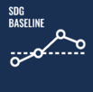






Resultados | SDG Action Manager
PARTICIPANTES
27 empresas contestaron la sección de Módulo Inicial al 100%.
ODS CON MAYOR INTERÉS EN LA RED
ODS CON MEJOR DESEMPEÑO PROMEDIO EN LA RED

Slide 20



Resultados Finales | Conclusiones
Promedio de la red es de 65,3 y superior al promedio en Chile 43,9, en LATAM 59,5 y a nivel global 58,4
Alto desempeño en área de Trabajadores con un 63%
y Clientes con 55% de puntos.
Oportunidades de mejora en cuanto a la formalización en sus estructuras de gobernanza con un promedio de 34%.

Slide 21


Resultados Finales | Conclusiones
Oportunidades de mejora en materia medioambiental, con un total de 38%.
27 de 34 empresas participantes haya manifestado contar con acciones que impactan positivamente en al menos un ODS

Slide 22
Encuesta
¡BIENVENIDOS!

Slide 23
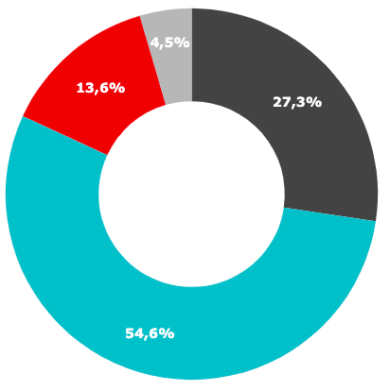
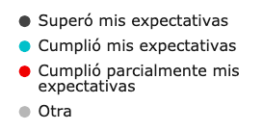
Resultados | Encuesta de Satisfacción
¿Cómo definirías tu experiencia en el programa en General?
Más de el 80% de los participantes declaran que el programa superó o cumplió con sus expectativas

Slide 24

Resultados | Encuesta de Satisfacción
¿Recomendaría participar en el Programa Mide lo que Importa a otra Empresa?
El 100% de los participantes recomendaría a otras empresas que participen en el programa.

Slide 25
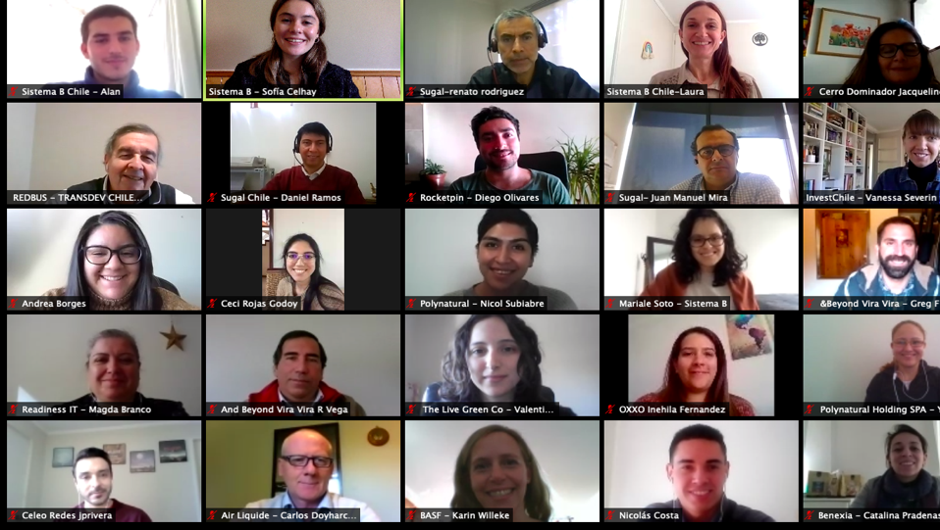

Testimonios
Vivir y conocer la experiencia de otras organizaciones ya avanzadas en materia de sustentabilidad es también un aprendizaje muy real y palpable de programa MQI.
Una invitación a aterrizar ciertas ideas que a veces quedan en el aire, a hablar de políticas formales que muestran el compromiso de la empresa con la sociedad y medio ambiente.
Conocer a detalle los 17 ODS, darnos cuenta que hay tantos detalles que obviamos y que ni siquiera lo tomamos en cuenta.

Slide 26
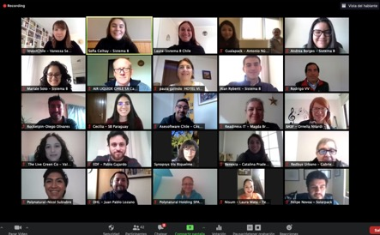
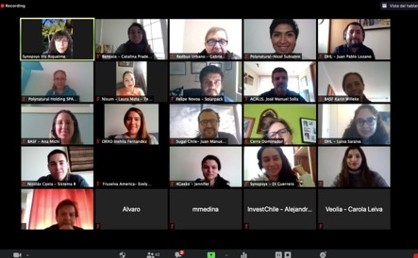


¡Gracias por ser parte!
¡BIENVENIDOS!

Slide 27
Nuestro marco de acción | InvestChile
Promoción
Pre-inversión
Landing
Post Establecimiento
Promoción de oferta de valor país y/o oportunidades de inversión multisectoriales
Asesoría legal y temas regulatorios
Asesoría sectorial especializada
Agenda de reuniones y contactos
Servicios diseñados para proveer un apoyo integral a las empresas extranjeras instaladas, abarcando desde servicios para la reinversión hasta el apoyo a sus iniciativas ligadas al desarrollo sostenible.
Visitas a terreno
Asesoría para postulación a incentivos públicos
Gestión de desafíos asociados al negocio
Gestión de medios
Línea directa al inversionista
Conexión con el ecosistema
Apoyo a Iniciativas de desarrollo sostenible

Slide 28



Que sigue? | InvestChile
Creación Red Invest
Temas de trabajo existentes para apoyar a las empresas: equidad de género y capital humano.
https://talentodigitalparachile.cl/

Slide 29
PROGRAMA
Mide lo que importa
Presentación de Resultados
8 de Septiembre 2020

Slide 30


Slide 31
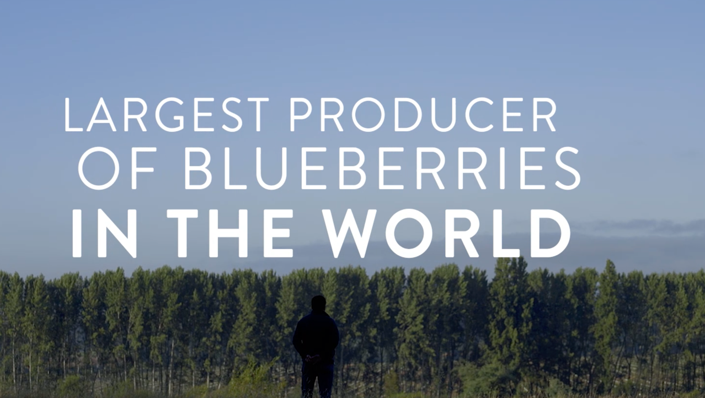

Slide 32
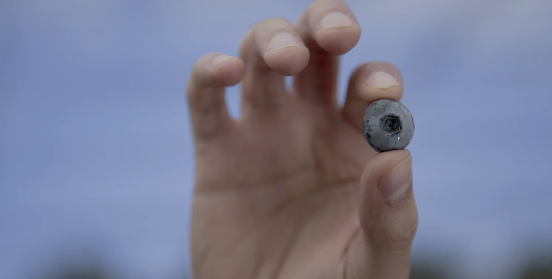


Slide 33


Slide 34
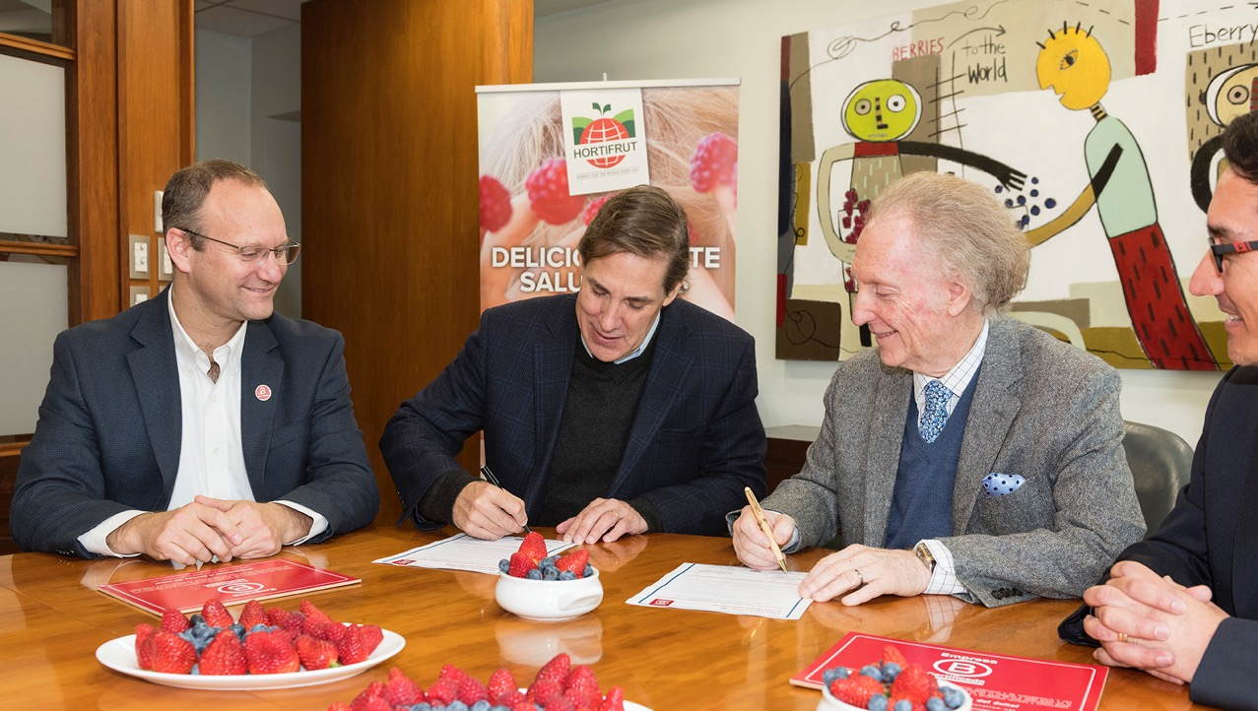

Slide 35


Slide 36
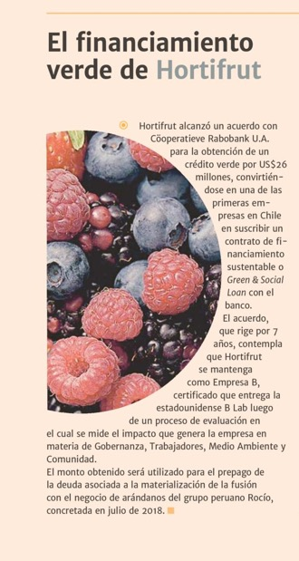


Slide 37
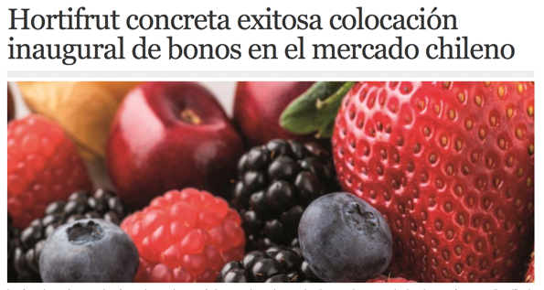
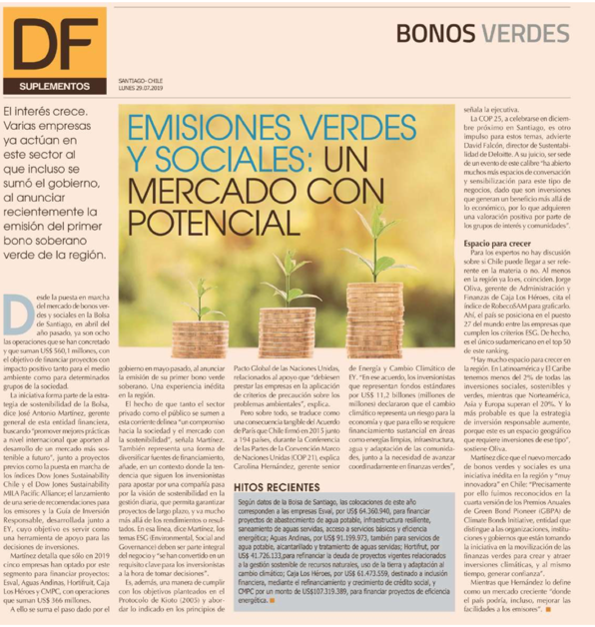
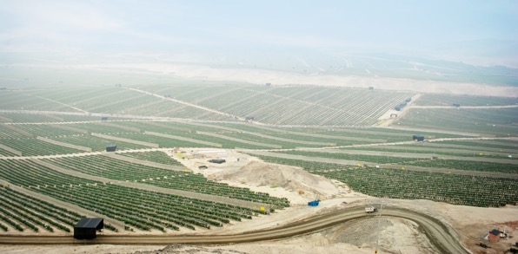

Slide 38
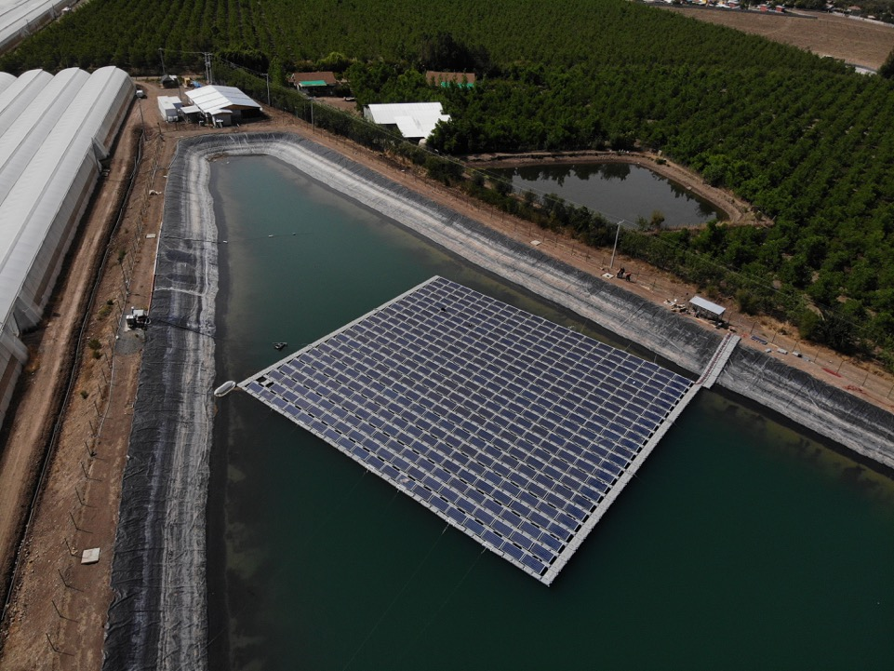



Slide 39
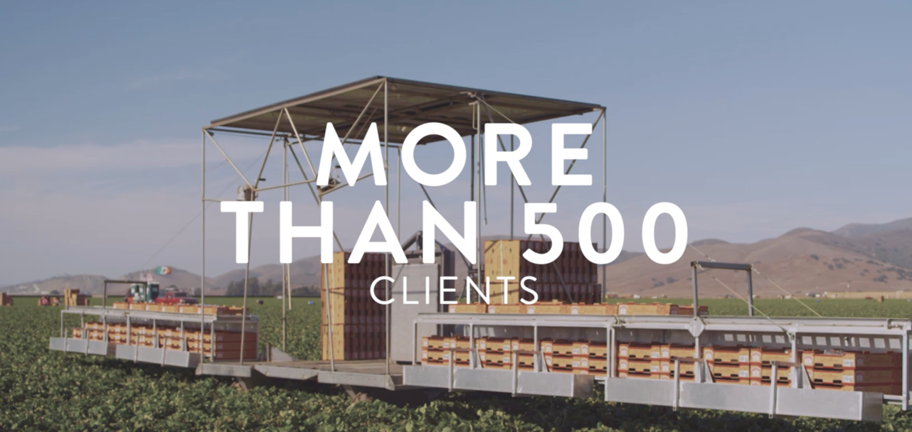



Slide 40
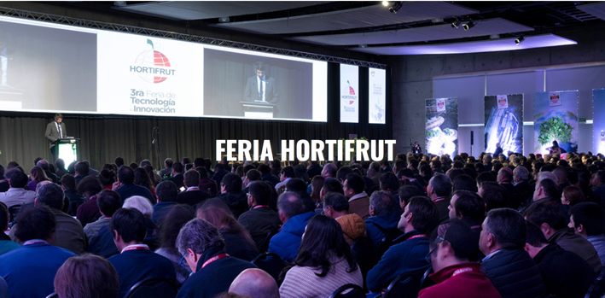

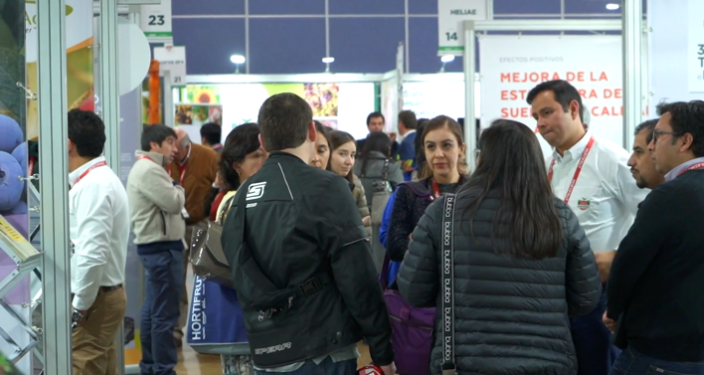

Slide 41
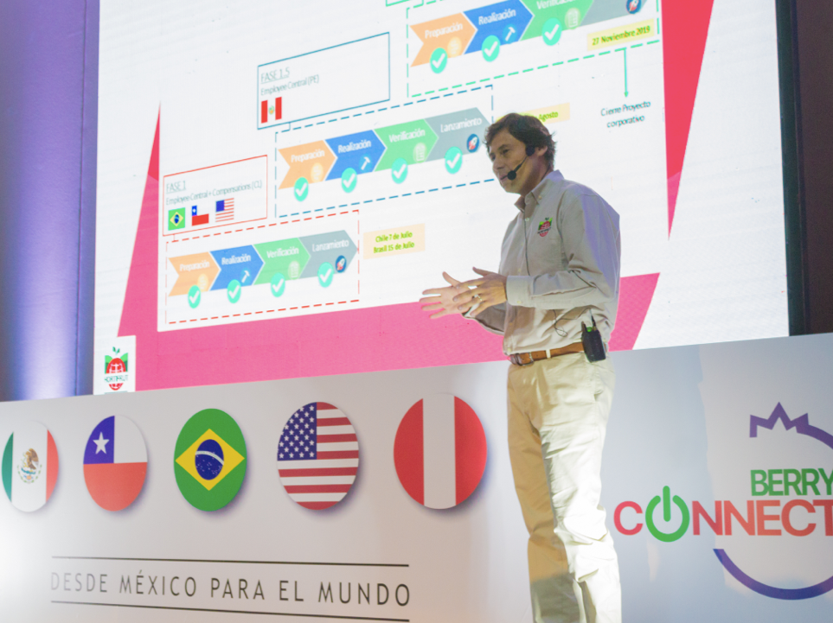
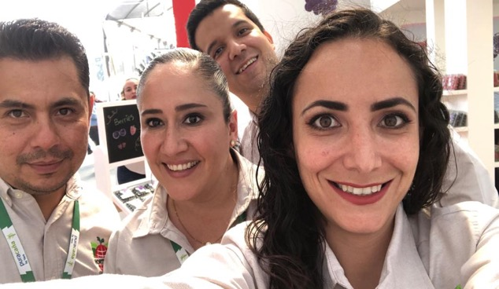
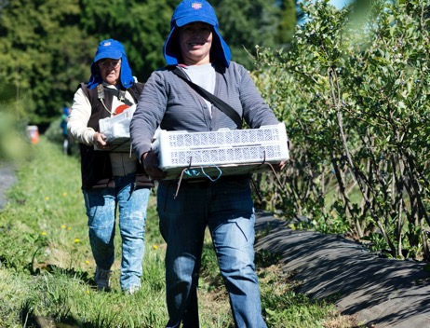

Slide 42
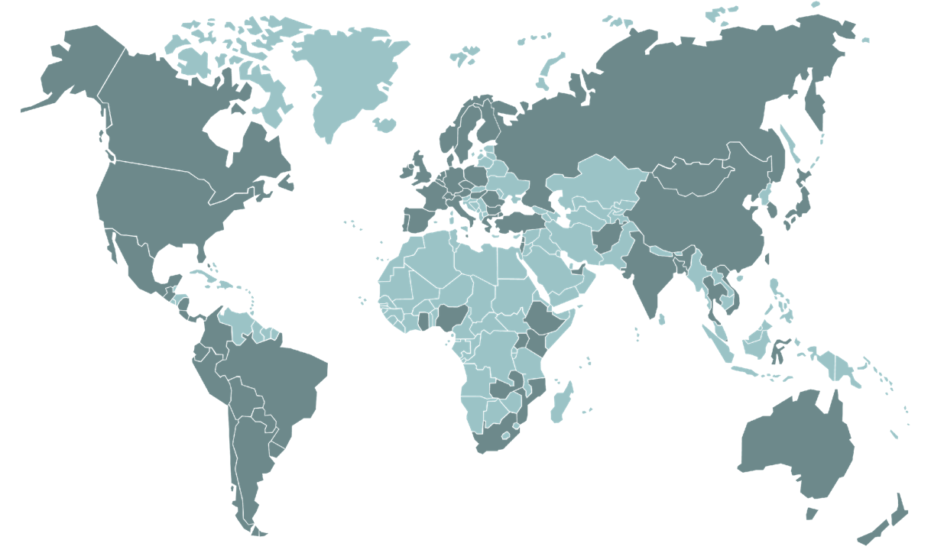



Slide 43

pwalker@hortifrut.com

Slide 44
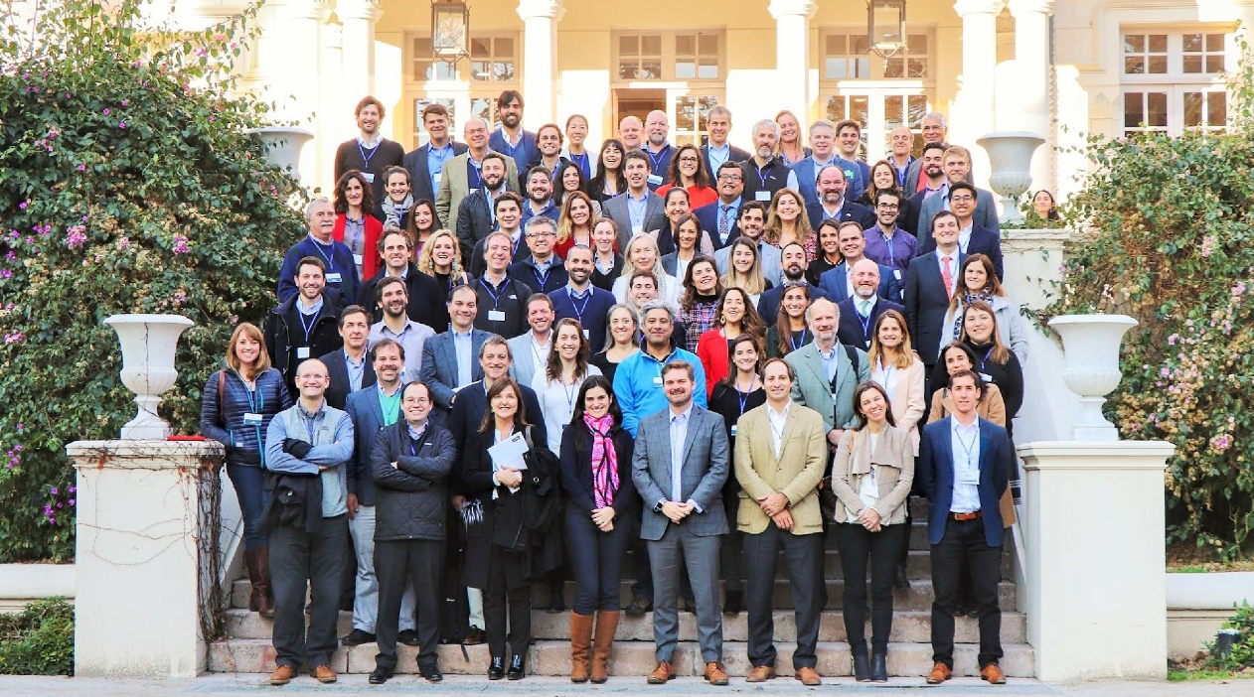

Inversión de Impacto para el Desarrollo Sostenible
María José Montero
Foto: Cataliza Chile 2019

Slide 45

1. Inversión de impacto
Quimahue
2. Contexto mundial y local
Agenda
3. Desafíos al futuro

Slide 46

Inversión de impacto
Doble Impacto

Slide 47


Planeta en peligro
No está en peligro el planeta, es nuestra propia existencia la que está en juego.
Soluciones
multidimensionales
El desarrollo sustentable necesita
una estrategia multidimensional.
Participación de actores
Problemas cada día más complejos requieren la activa participación de todos los actores de la sociedad.

Slide 48
¿Cuál es el rol del sector privado en la solución de desafíos globales?

Slide 49
INVERSIÓN DE IMPACTO
“Inversiones realizadas con la intención de generar impacto social y/o medioambiental medible, junto con retorno financiero.
Pueden ser realizadas en mercados desarrollados como en desarrollo y se enfocan en un rango de retornos que van desde bajo el mercado hasta de mercado, dependiendo de las
preferencias del inversionista”
The GIIN (2018).

Slide 50

Características de la inversión de impacto
Las definiciones más usadas tienen 4 aspectos en común, claves para que una inversion pueda ser considerada de impacto.
Generan impacto social y/o medioambiental
Generan retorno financiero
Retornos desde la recuperación del capital, una tasa bajo mercado, hasta una tasa ajustada al Mercado.
Intencionalidad
Tienen la intención y objetivo de conseguir impacto social y/o medioambiental.
Medible
Debe existir evidencia medible respect a la creación de valor o impacto
.
Apoyan proyectos que tengan un efecto positive en las personas y/o el planeta.
Fuente: Guía para la inversión de impacto en Chile, ACAFI-UC (2019).

Slide 51
Espectro de inversión
FINANZAS SOSTENIBLES
Enfoque Inversión
Tradicional
Responsable
Sostenible
Impacto
Filantropía
Objetivos Financieros
Retornos financieros competitivos
Objetivos de Impacto
Mitigan riesgos ASG (ambientales, sociales y de gobernanza)
Buscan oportunidades ASG
Foco en soluciones de alto impacto medibles
Finance-First Retorno financiero competitivo
Impact-First Retorno financiero bajo mercado
Instrumentos
Deuda Hibridos Equity
Donaciones Subvenciones
Fuente: Guía para la inversión de impacto en Chile, ACAFI-UC (2019).

Slide 52
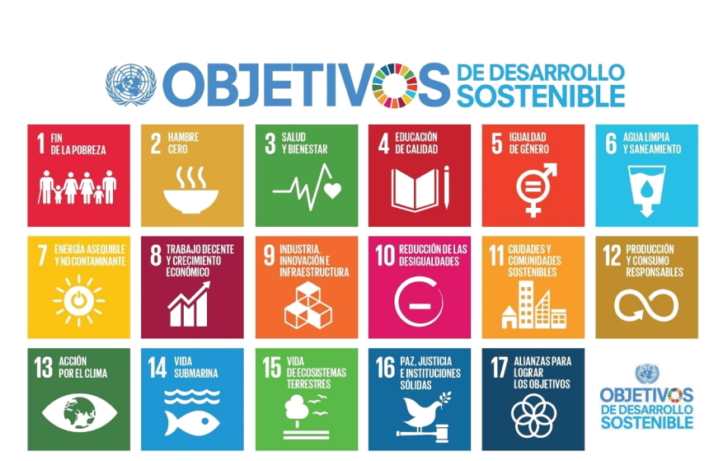
Fuente: Organización de Naciones Unidas, www.un.org

Slide 53
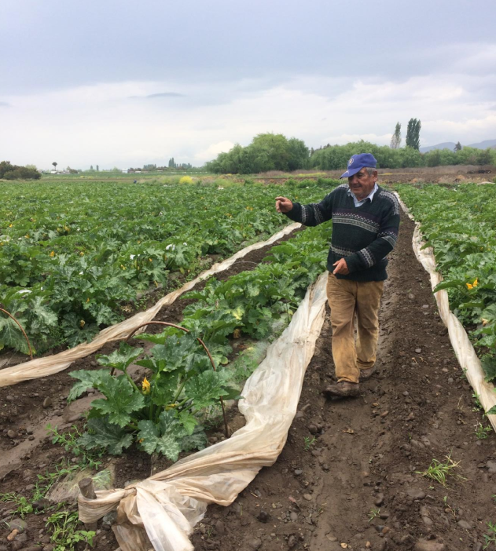
Contexto mundial y local
Emprende Microfinanzas

Slide 54
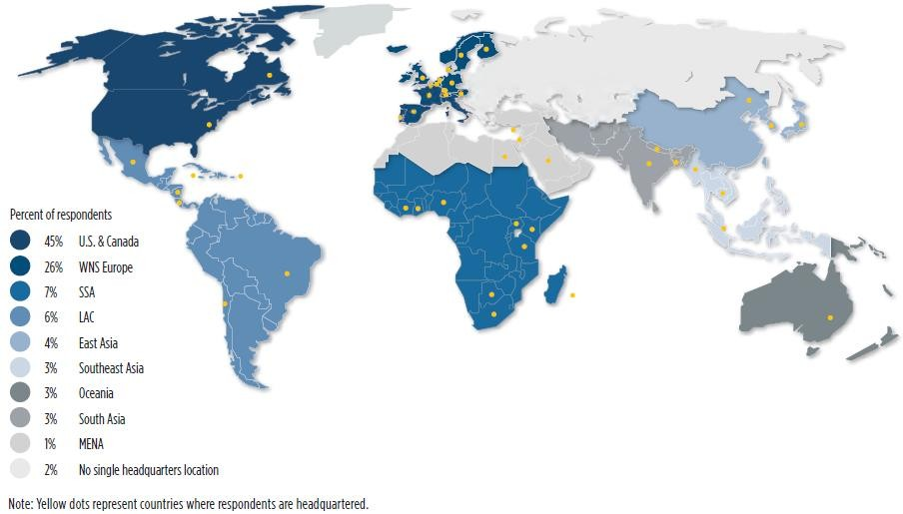
Industria de inversión de impacto
US$ 404 billion (2019 US$ 239b). Activos administrados en inversión de impacto, según muestra de 294 orgs.
US$ 715 billion
Estimación del mercado de capitales total
de inversión de impacto (2019 US$ 502b).
+11.000 transacciones
Inversiones de impacto realizadas el 2018 en la muestra.
43% mercado emergente
Del total activos de la muestra son asignados a mercados emergentes.
Fuente: GIIN 2020 Annual Impact Investor Survey.

Slide 55
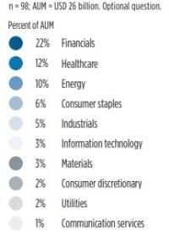
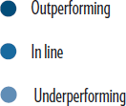
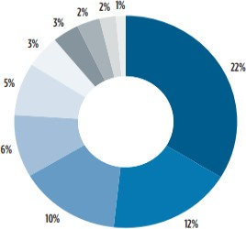
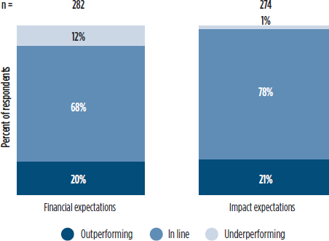
Activos administrados
Colocación por sector
Desempeño relativo a las expectativas
Fuente: The GIIN 2019.
Fuente: The GIIN 2020.

Slide 56
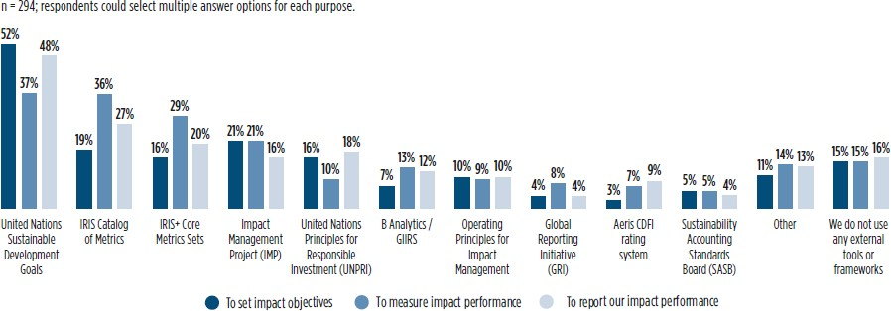
Uso herramientas medición de impacto
LA MEDICIÓN Y GESTIÓN DE IMPACTO (IMM) ES UNA DE LAS MAYORES ÁREAS DE PROGRESO
En la 1era edición de la encuesta (GIIN 2010), el 85% usaba su propio sistemas de medición.
Una década después, 89% utiliza un sistema externo para medir su impacto.
Fuente: The GIIN 2020.
- Sin embargo, aún es un área que necesita una mayor sofisticación (Impact washing, habilidad para demostrar y comparar impacto, integrar decisiones de impacto y financieras, etc.).

Slide 57






Grandes actores financieros
LARRY FINK
Chariman and CEO, BlackRock Inc.
Annual Letter to CEOs, 2018
Para prosperar en el tiempo, cada empresa no solo debe ofrecer un rendimiento financiero, sino también mostrar cómo hace una contribución positiva a la sociedad.
Las empresas deben beneficiar a todas las partes interesadas, incluidos los accionistas, los empleados, los clientes y las comunidades en las que operan.

Slide 58




Inversión de impacto en Chile
6
Administradoras de fondos
1
Plataforma de
crowdfunding
$138 MM USD
Distribuyen fondos de
inversión de impacto.
Activos administrados en inversión de impacto.
Relacionada con la
inversión de impacto.
Los fondos de impacto siguen muchas veces el modelo de los fondos de capitales de riesgo, pero incluyen diversos instrumentos, tales como: equity, préstamos tipo deuda, deuda convertible, opciones de compra, entre otros.
Fuente: Guía para la inversión de impacto en Chile, ACAFI-UC (2019).
Workshop GSG Summit 2019

Slide 59
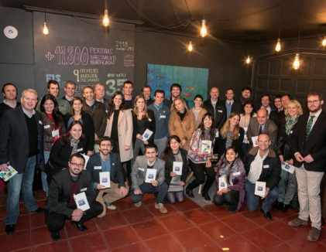
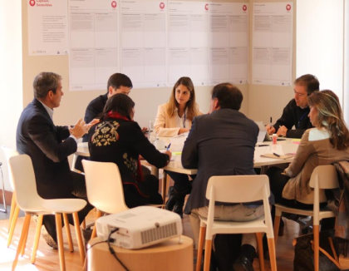
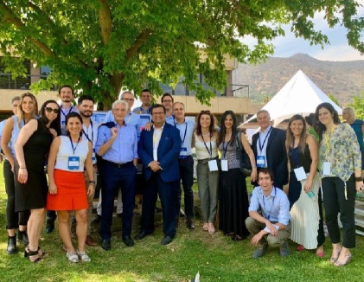
FIS Ameris
FIS Ameris es el área de inversión de impacto de la
administradora de fondos Ameris Capital.
Busca desarrollar instrumentos de inversión que permitan a inversionistas apoyar emprendimientos que buscan tanto resultados financieros como socio ambientales, conectando de manera activa al sector privado y al mundo social.
A través de:
Crear y administrar de manera exitosa fondos de inversión
de impacto.
Incorporar impacto socio ambiental en la oferta de vehículos financieros.
Difundir la inversión de impacto, impulsar y fortalecer el
ecosistema en Chile y la región.
Encuentro de Aportantes FIS Ameris 2018
Cataliza Chile 2019
Workshop GSG Summit 2019

Slide 60
NUESTROS RESULTADOS
$14 MM USD
Capital administrado en 2 fondos de inversión de impacto
19 proyectos socioambientales
37 aportantes
+740
+18.700
Personas directamente beneficiadas
+18.400
Toneladas de residuos recuperadas
Colegios acceden a material de estudio on- line
+1.300
Puestos de trabajo en las organizaciones del portafolio
+900
Contratos a mujeres en el
portafolio
3 países
Presencia a través del portafolio en Chile, Brasil y Colombia.
Fuente: Resultados acumulados de la inversión total de FIS Ameris a diciembre 2019.
Foto: Colegio Luis García de la Huerta

Slide 61




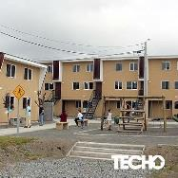
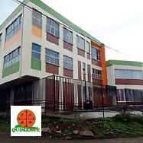

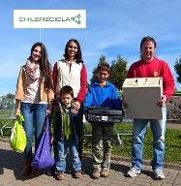


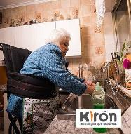

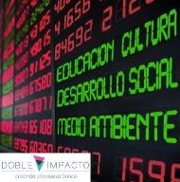
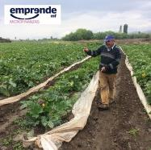
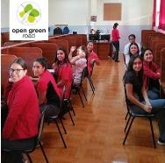

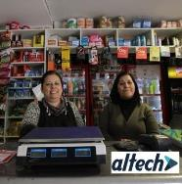
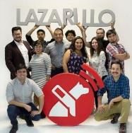
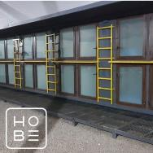
P O R TA F O L I O F I S A M E R I S
Fuente: Inversión total de FIS Ameris a abril 2020.

Slide 62
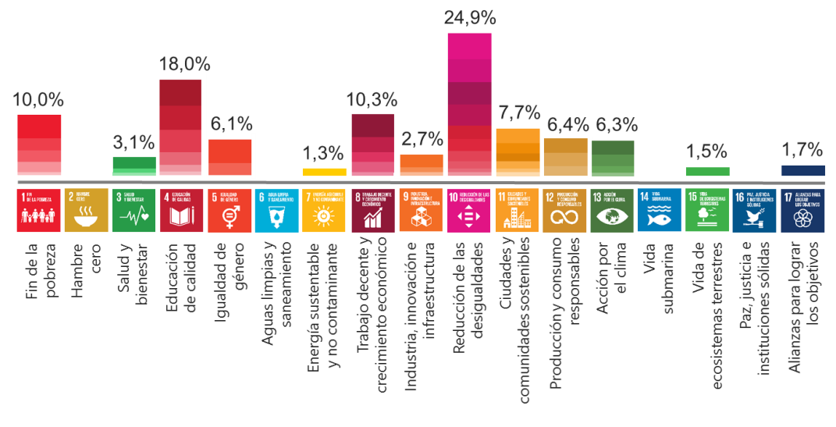
Los Objetivos de Desarrollo Sostenible
La contribución de FIS Ameris en relación al total de inversión realizada.
Fuente: Elaboración propia a partir de los ODS. Inversión total de FIS Ameris a junio 2020.

Slide 63











Contribución a los ODS
Emprendedores/as apoyados con la inversión del FIS 2.0.
(2018 - 2019)
3.538
emprendedores/as
Ahorro usuarios de sillas de ruedas por tecnología de calidad a precios accesibles. (2018 - 2019)
Ahorro de USD 1,6M versus el precio de venta de la competencia
700 colegios acceden a material de estudio de calidad on-line el año 2019.
700
colegios
512 personas acceden a una vivienda social. (2015 - 2019)
Niños, niñas, adultos y egresados de cuarto medio mejoran su educación. (2011 - 2019)
11.955 personas
203 mujeres contratadas en las organizaciones del portafolio FIS el año 2019.
203
mujeres contratadas
400
300
200
Feb-17
100
V.Las Flores
Jul-18
0
Juanita
2013 2014 2015 2016 2017 2018 2019
Personas beneficiadas (acum.)
Fuente: Elaboración propia en base a modelo MIDE Fundación BBVA.

Slide 64










Contribución a los ODS
293 puestos de trabajo en las organizaciones del portafolio FIS el año 2019.
293
trabajos directos
60% tasa de empleo de
apoderadas el año 2018.
3 terrenos comprados para la construcción de viviendas sociales. (2013 – 2019)
3 proyectos de vivienda
2016
2017
2018
Clientes que transformaron el consumo de producto en solidaridad el año 2019.
5.189 clientes
1.524 toneladas de e-waste procesadas. (2015 – 2018)
2.000
1.500
1.000
500
1.239 UF entregadas a
ONGs. (2016 – 2019)
1500
1000
500
0
2009 2014 2015 2016 2017 2018 2019
Monto donado bidones (UF) (acum.)
-
2015 2016 2017 2018
Toneladas recicladas (acum.)
Fuente: Elaboración propia en base a modelo MIDE Fundación BBVA.

Slide 65







Contribución a los ODS
703 mujeres contratadas en las organizaciones del portafolio FIS 2.0 el año 2019.
703
mujeres contratadas
El 81% de los clientes de microcréditos atendidos durante el año 2019 son mujeres.
2018
Instalación de 1 proyecto de energía solar distribuida. (2019)
208 kW
instalados en proyectos para energía solar
1.068 puestos de trabajo en las organizaciones del portafolio FIS 2.0 el año 2019.
1.068 trabajos directos
Un total de 646.990 microcréditos entregados
.
(2₃₃0₅1_{.00}8₀ – 2019)
Personas acceden a sillas de rueda de calidad. (2018 - 2019)
555 personas
330.000
325.000
320.000
315.000
310.000
305.000
2018 2019
Microcréditos entregados
Fuente: Elaboración propia en base a modelo MIDE Fundación BBVA.

Slide 66







Contribución a los ODS
91% es el índice de vulnerabilidad de los socios que obtienen micro-créditos. (dic. 2019)
91%
Clientes dueños de Pyme apoyados con un sistema contable el año 2019.
1.350
Clientes Pyme
Viajes compartidos que permitieron evitar toneladas de emisión de CO2. (2018 - 2019)
8,7 tons CO2 evitados
52 puntos limpios en operación en Chile el año 2019.
52 puntos limpios
Toneladas de material recuperado en Chile. (2018 – 2019)
16.878
toneladas
recicladas
Fuente: Elaboración propia en base a modelo MIDE Fundación BBVA.

Slide 67




Enfoque de género
La contribución de FIS Ameris a la igualdad de género.
Invertir en empresas lideradas por mujeres
Invertir en empresas que practican la equidad de género
Invertir en empresas que desarrollan productos/ servicios que benefician a las mujeres
11% (2 de 18) de las instituciones del portafolio desarrollan productos o servicios que benefician especialmente a mujeres.
  Fondo Esperanza, Emprende Microfinanzas.
22% (4 de 18) de las instituciones del portafolio tienen mujeres fundadoras o co-fundadoras.
  Quimahue, La Protectora de la Infancia, TriCiclos, Doble Impacto.
55% (10 de 18) de las instituciones del portafolio tienen representación femenina a nivel gerencial.
  Lumni, La Protectora, Techo, Quimahue, Late!, TriCiclos, Fondo Esperanza, Doble Impacto, Emprende Microfinanzas, OGR.
44% (8 de 18) de las instituciones del portafolio tienen representación femenina en el directorio.
  La Protectora, Techo, Quimahue, Late!, TriCiclos,
Kirón, Ciudad Luz, Doble Impacto.
Fuente: ¿Cómo invertir con un enfoque de género? BID Invest (2019). Inversión total de FIS Ameris a abril 2020.

Slide 68


Resultados de impacto
Evaluación externa, validada por un tercero
Realizada por un externo creíble, que valida los resultados socioambientales del portafolio de inversión, de forma rigurosa y transparente.
Hasta el 2019 la empresa GIIRS realizaba la evaluación externa de ambos fondos. Desde 2020 la realiza Sistema B. Ambas instituciones evalúan
resultados sociales y ambientales de empresas y fondos de inversión de impacto alrededor del mundo.
FIS
115,4 114,8
Evaluación Sistema B 2020
150
135,0
124,6
119,5
95,7
103,8
99,1
Desempeño del portafolio FIS en la Evaluación de Impacto B | Empresas tradicionales de Chile | Empresas B en Chile | Empresas B en Latinoamérica
99,1 pts | 66,4 pts | 89,5 pts | 95,4 pts
100
FIS
Empresas B
50
0
2012
2013 2015 2016 2017 2018 2019
(año 2014)(año 2015)(año 2016)(año 2017)(año 2018)
SistB 2020
(año 2019)
En 2016 y 2017 el fondo FIS fue reconocido como “Best for the world fund”.
Este reconocimiento fue entregado solamente esos años.
FIS 2.0
Evaluación Sistema B 2020
150
100
50
0
103,9
123,1
103,5
Desempeño del portafolio FIS 2.0 en la Evaluación de Impacto B | Empresas tradicionales de Chile | Empresas B en Chile | Empresas B en Latinoamérica
103,5 pts | 66,4 pts | 89,5 pts | 95,4 pts
FIS 2.0
Empresas B
GIIRS 2018
(año 2017)
GIIRS 2019
(año 2018)
Sist. B 2020
(año 2019)

Slide 69




















Equipo área inversión de impacto
María José Montero
Socia y Gerente
Daniela Jara
Asociada Impacto
Antonia Brahm
Asociada Inversiones
Miembros Comités de Inversiones
Back office y Alianzas
Eduardo
Muñoz
M. José Musalem
Conrad
Von Igel
Pablo Moya
Magdalena
Valdés
Federico Ravazzani
Agustín Izquierdo
Adela Ibáñez
Francisca Medeiros
Juan Cristóbal Peralta
Elena Yubero
Participación en gremios y agencias públicas para potenciar pipeline (FAO, MDS, ACERA, Endeavor, GSG Chile, ACAFI, entre otros).

Slide 70
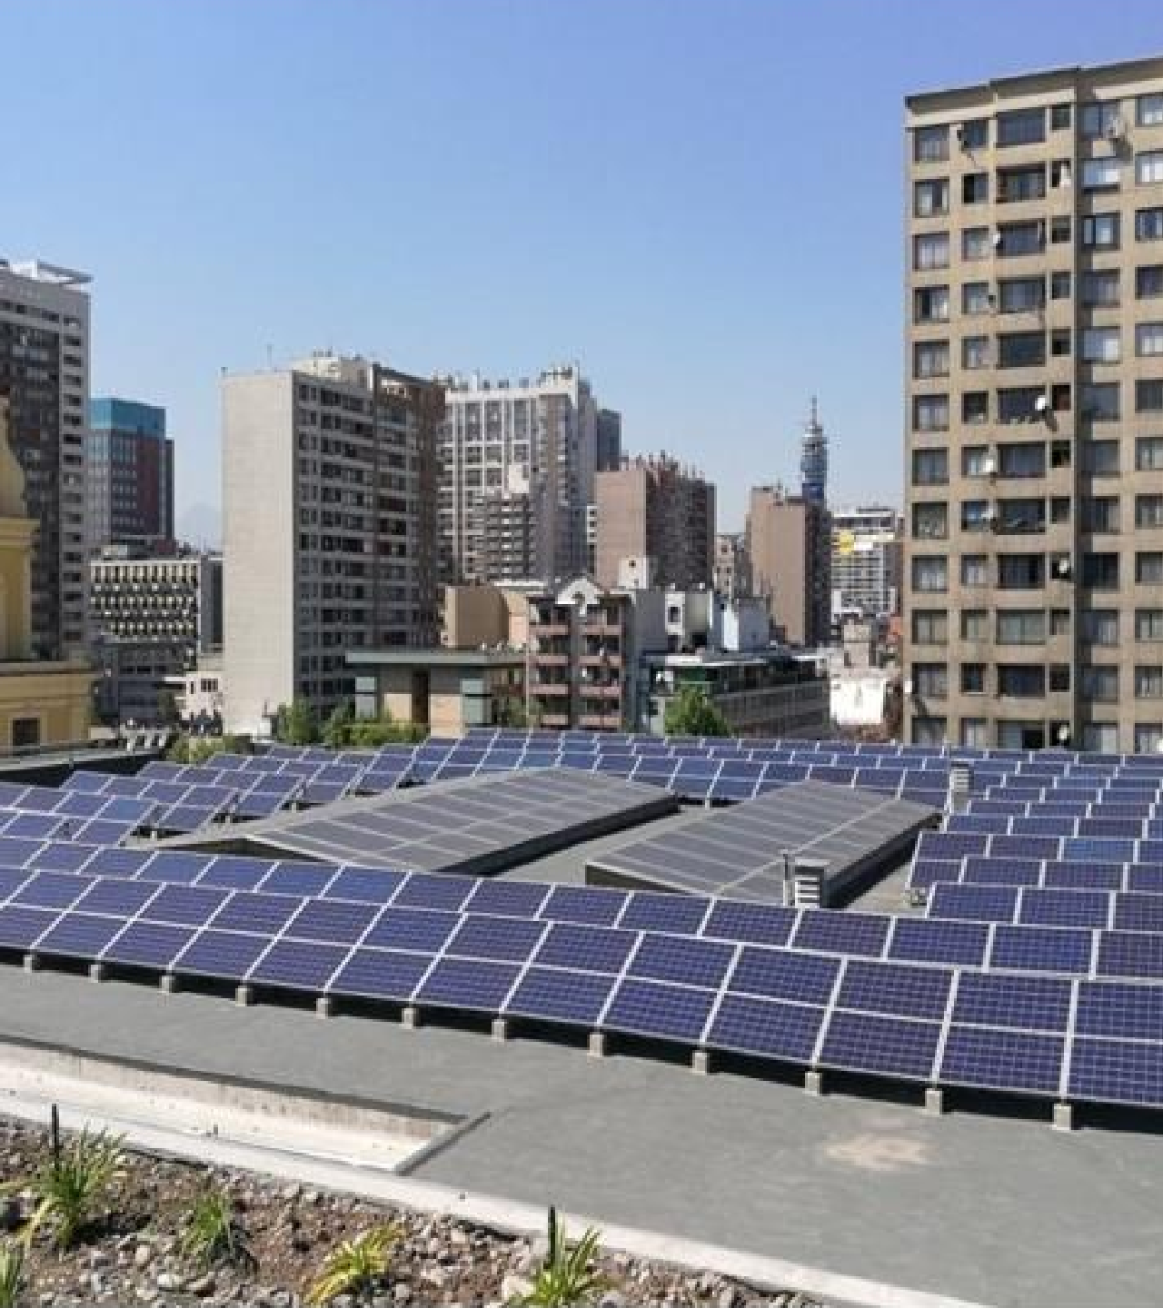
Desafíos mirando el futuro
Ciudad Luz

Slide 71



Los desafíos que vienen
Del nicho al mainstream
Difundir
Difundir y masificar los alcances de inversión de impacto a nivel nacional e internacional, que permee en la sociedad.
Habilitar
Habilitar a los distintos actores en temas relativos a la inversión de impacto.
TECHO
Regulación
Avanzar en temas regulatorios y en modificaciones de normativas que faciliten el éxito de la inversión de impacto.
El cambio es personal
Cada uno está llamado a usar el poder del capital para mejorar el entorno, mezclar sus billeteras e invertir, con sentido.
TriCiclos
Kirón

Slide 72


Gracias
Quieres conocer más?:
Publicaciones interesantes
mjmontero@ameris.cl www.fisameris.cl
Foto: Encuentro de Aportantes FIS Ameris 2018

